Slide 1
P12: Détectez des faux billets avec Python

Slide 2
Sommaire
Introduction
1/ Analyses
2/ Traitement
3/ Algorithmes
4/ Application de prédiction

Slide 3
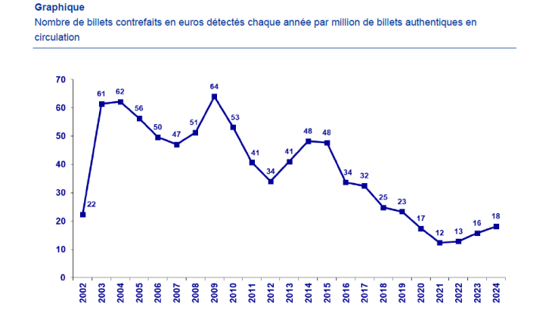
Introduction
Faux billet = pas remboursé
Coût : plusieurs M€
Besoin d’automatisation
pour éviter les erreurs
humaines et accélérer
les contrôles
Source: https://www.banque-france.fr/fr/communiques-de-presse/le-nombre-de-faux-billets-en-euros-est-reste-faible-en-2024

Slide 4
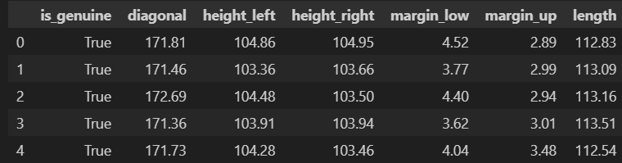
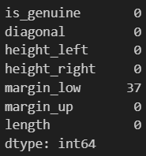
1/ Analyses
Pandas pour lire le CSV et le transfomer en DataFrame
Vérification valeurs nulles : 37 valeurs dans margin_low
Suppression de ces valeurs pour éviter les erreurs plus tard

Slide 5
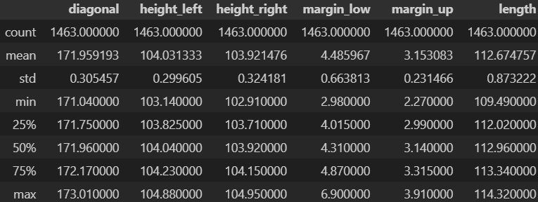
1/ Analyses
Première vue globale : nombres, moyennes, écart types, etc

Slide 6
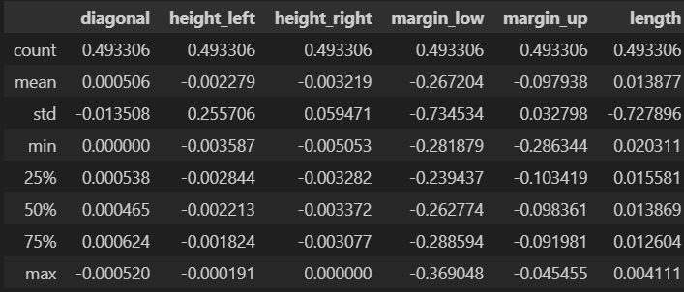
1/ Analyses
Comparaison entre les vrais et faux billets
Observation : écarts types importants sur margin_low et length

Slide 7
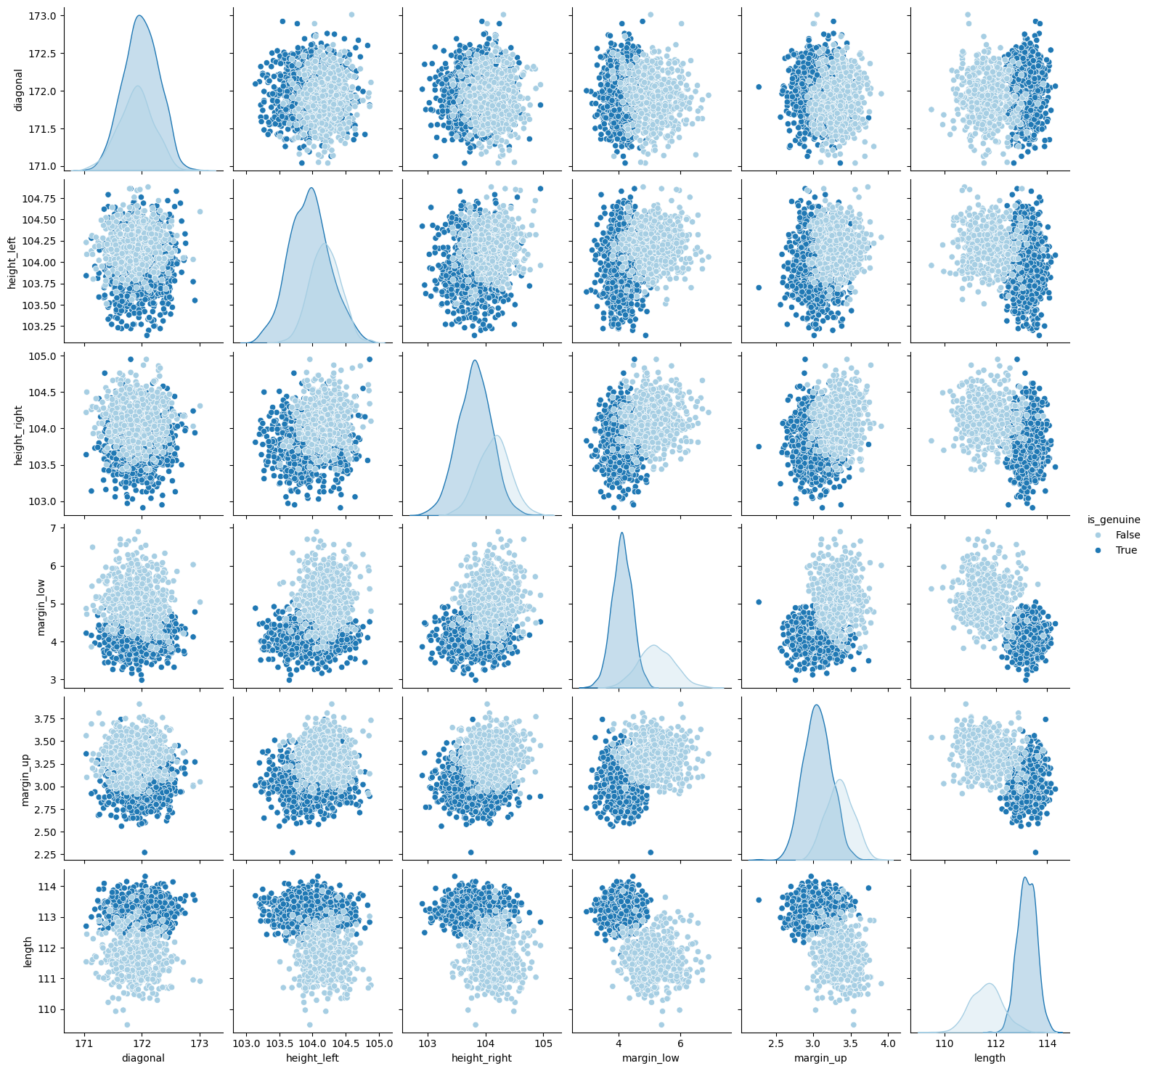
1/ Analyses
Pairplot pour comparer
les variables entre elles

Slide 8
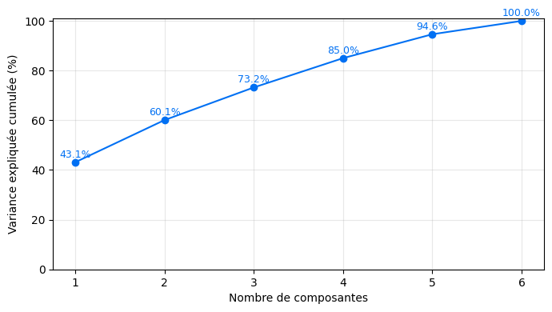
1/ Analyses
PCA pour confirmer que chaque variable est utile
Nombre de composantes pour expliquer 95% de la variance : 6

Slide 9
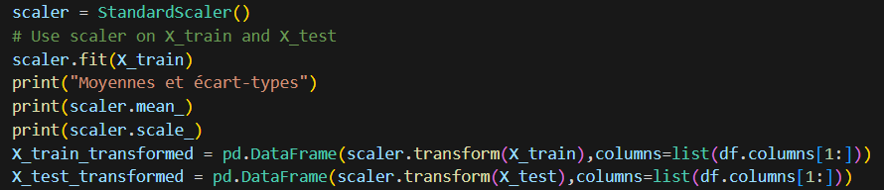
2/ Traitement
Séparation des variables explicatives de la cible :
Création des jeux d’entrainement (80%) et de test (20%) :
stratify=y sert à garantir la même proportion de true et false dans chaque jeu
Standardisation des données (moy=0, std=1)

Slide 10
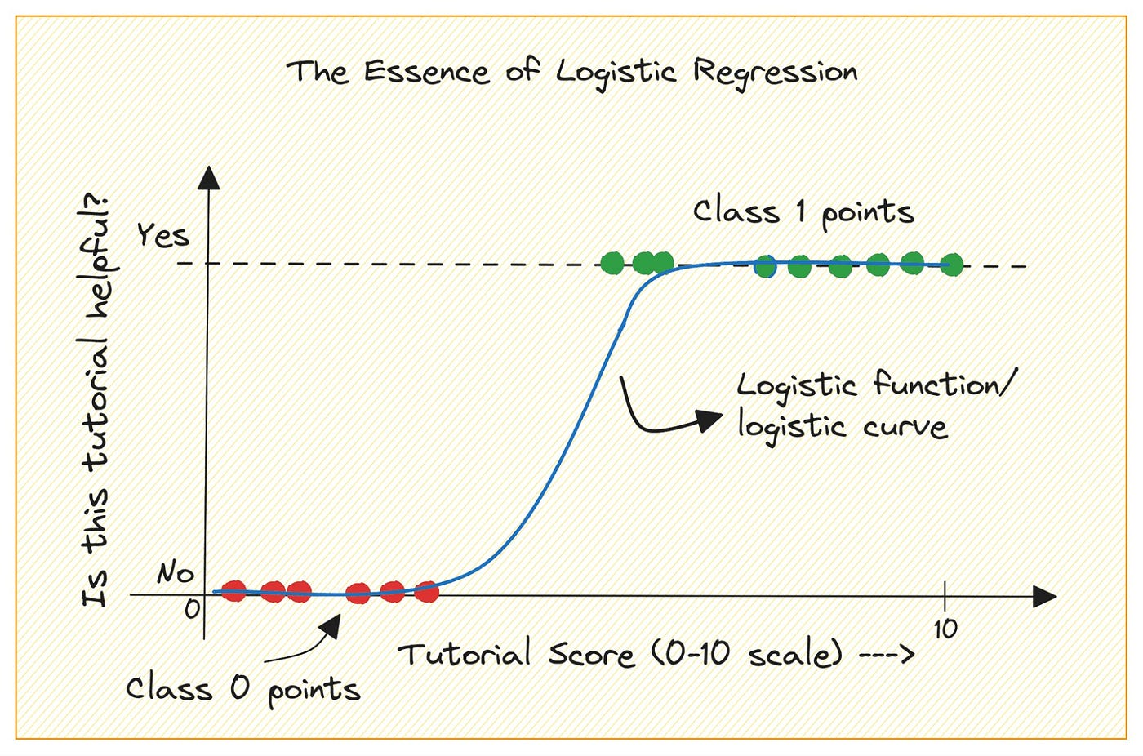
3/ Algorithmes testés
Régression logistique

Slide 11

3/ Algorithmes testés
KNN

Slide 12
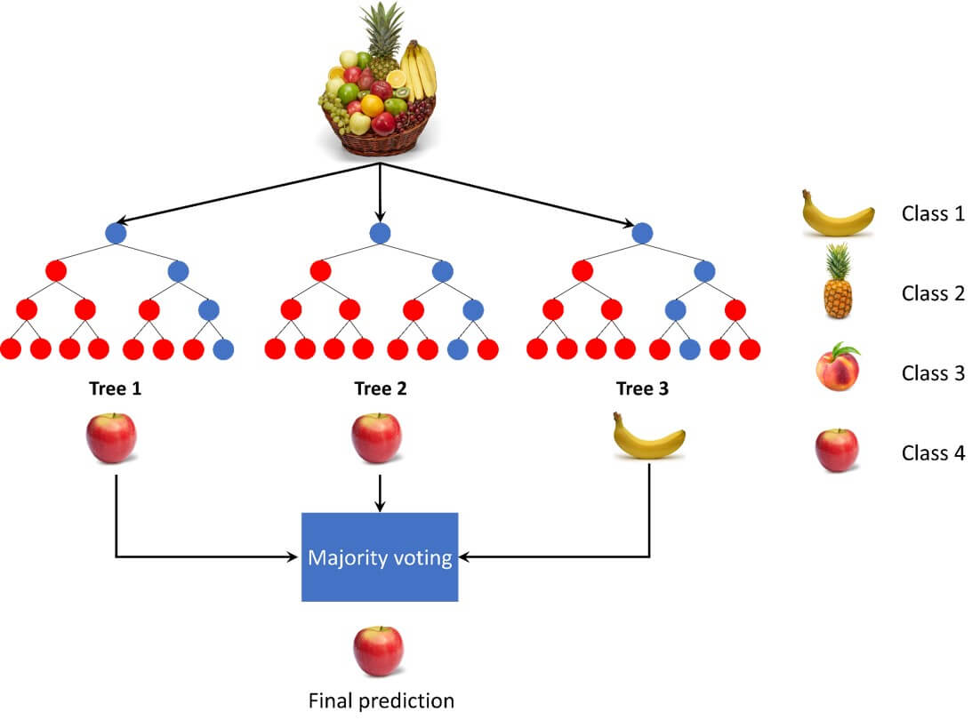
3/ Algorithmes testés
Random Forest

Slide 13
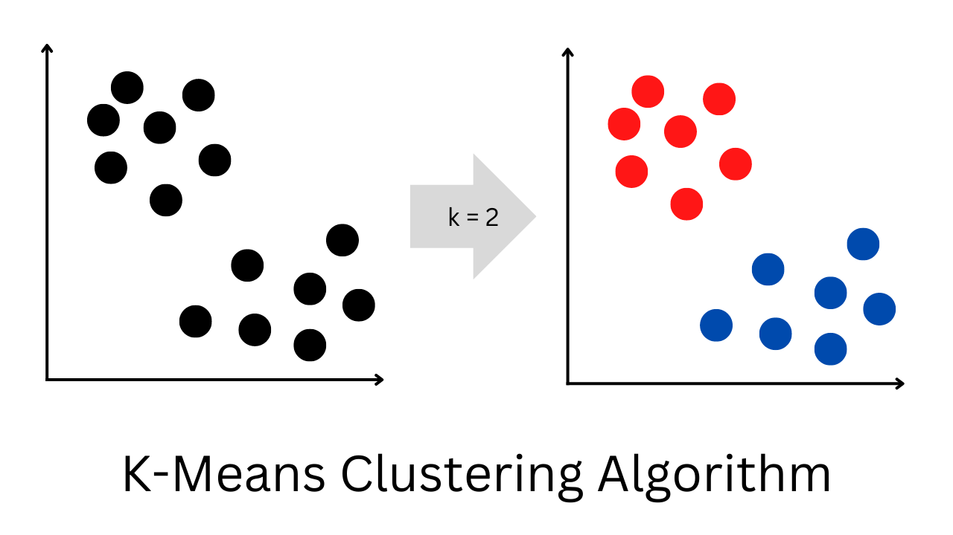
3/ Algorithmes testés
KMeans

Slide 14
3/ Choix de l’algorithme final
Kmeans éliminé car impossible de savoir quel groupe est le vrai ou le faux à l’avance
Boucle de 100 fois sur les 3 autres pour avoir une moyenne de précision -> reg log meilleur
Pipeline et sauvegarde

Slide 15
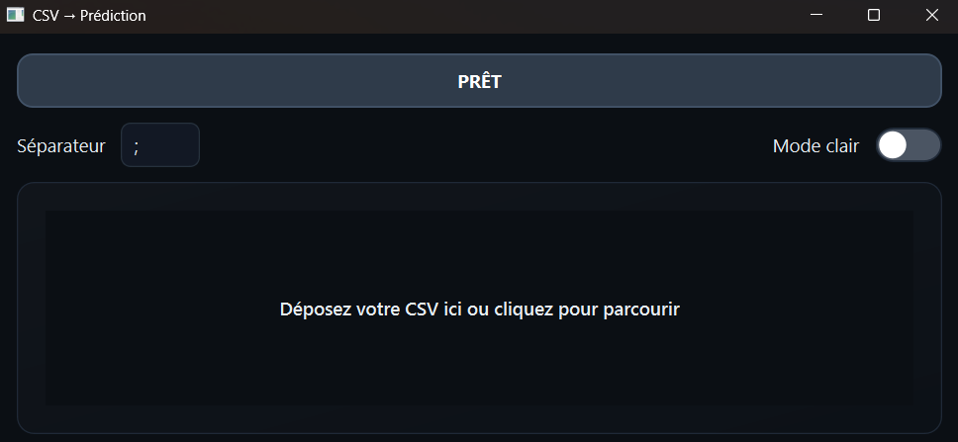
4/ Application de prédiction
Application PyQt6 :
- Charger un fichier CSV
- Appliquer notre modèle de prédiction
- Sauvegarder le résultat

Slide 16
4/ Application de prédiction
Prérequis :
- fichier modele_billets.joblib dans le dossier de l’app
- Un fichier csv avec au moins ces colonnes :
Options :
- Mode sombre/clair
- Choix du séparateur
- Dépôt CSV : glisser déposer ou parcourir
L’application garde en mémoire les derniers paramètres utilisés (mode, séparateur, dossier, …)

Slide 17
4/ Application de prédiction
Utilisation classique :
L’utilisateur ouvre l’application.
Il choisit le séparateur CSV et le thème si besoin.
Il dépose ou sélectionne un fichier CSV.
Le fichier est lu, vérifié, et traité par le modèle.
L’utilisateur sauvegarde le nouveau fichier avec la prédiction dans le dossier de son choix.

Slide 18
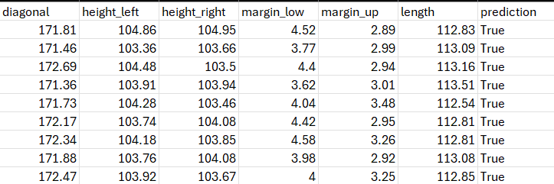
4/ Application de prédiction
Fichier final avec la prédiction ajoutée :

Slide 19
Fin
Des questions ?

